Slide 1
Rzutowanie
Rzutowanie to przekształcenia punktów z n-wymiarowej przestrzeni, do przestrzeni o wymiarze mniejszym niż n
3D → 2D
Rzutowanie planarne
Rzut równoległe
Rzuty perspektywiczne
Notes:
- srodek rzutowania do niesk to planarny
Efekt wizualny ( skrócenie perspektywiczne) – zmiana wielkosci obiektu odwrotnie proporcjonalnie do odległości
W rzucie perspektywicznym promienie rzutowanie mają pkt. Wspólny, nazywany środkiem rzutowania
Odległość środka rzutowanie od płaszczyzny rzutowania decyduje o „deformacji”

Slide 2
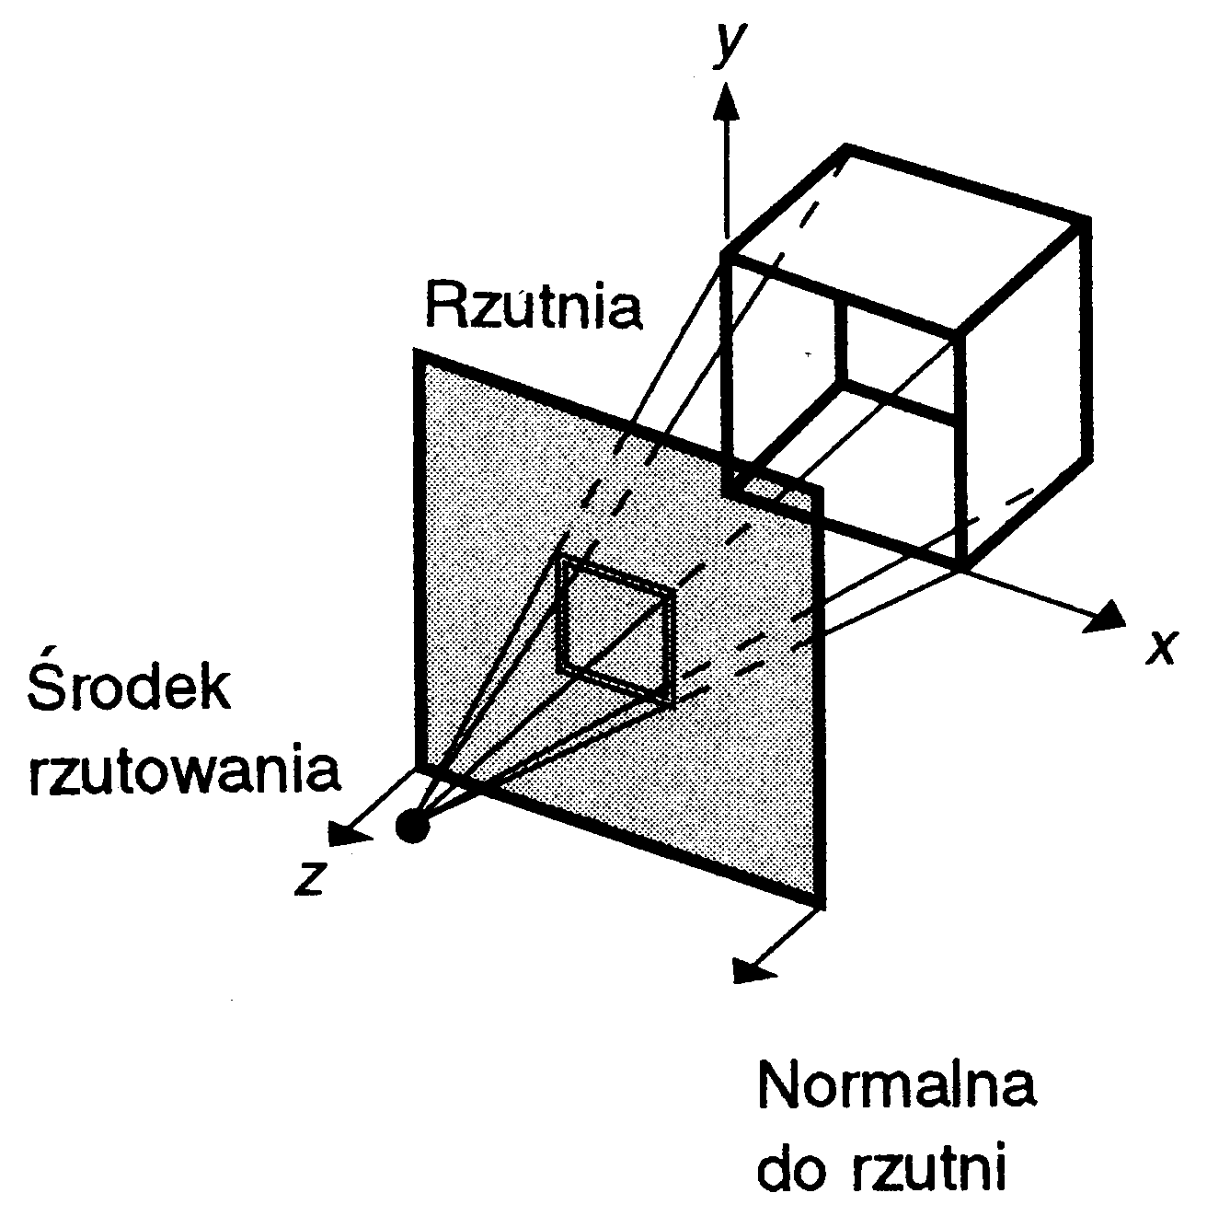
Proces rzutowania
Rodzaj rzutu
Parametry rzutu
  Środek rzutowania
  Rzutnia
Obcinanie 3D
Rzutowanie
Kamera
  Parametry kamer
Bryła widzenia
Notes:
W układzie obserwatora P’ wystarczy pominąć wsp z
Przekształcenia Układu danych do układu obserwatora:
Rzutowanie w układzie obserwatora ( płaszczyzna rzutowania pokrywa się z płaszczyzną XY)
Układ danych (3D)
Układ obserwatora rzutnia pokrywa się z płaszczyzną z=0

Slide 3
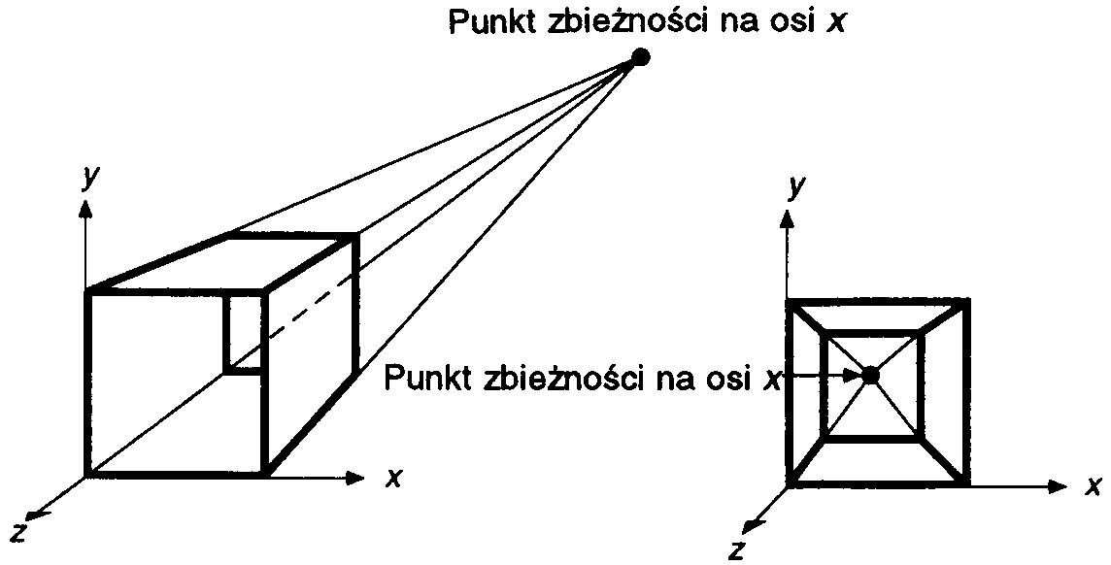
Rzuty perspektywiczne
Punkt zbieżności – miejsce w którym zbiegają się rzuty zbioru linii równoległych
Osiowe punkty zbieżności
Jednopunktowy rzut perspektywiczny
Punkt zbieżności linii
równoległych do
osi z
Punkt zbieżności może
być traktowany jak
widok linii równoległej
do osi z biegnącej od
oka obserwatora
Notes:
Bardziej realistyczna wizualizacja obiektów 3D
wrażenie głębi
Zmienione relacje odległości ! (bliżej rzutni dłuższe)

Slide 4
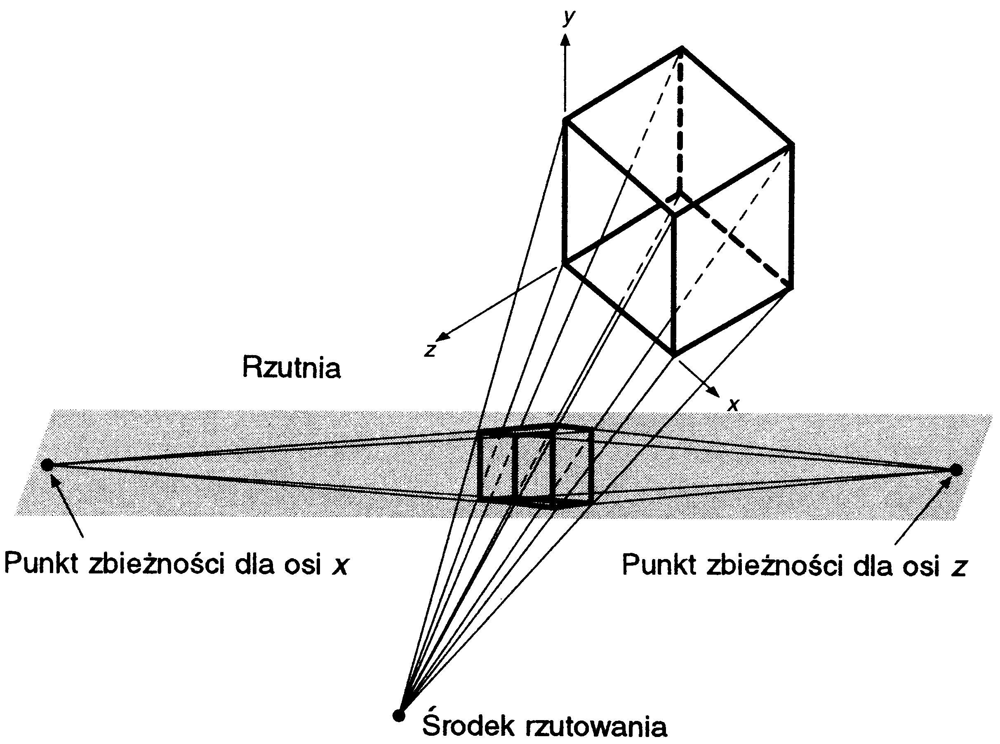
Rzuty perspektywiczne dwupunktowe
Na linii horyzontu znajdują się dwa punkty zbieżności dla prostych równoległych
do osi x i osi z
Oś pionowa, bez
punktu zbie-
żności
Notes:
Perspektywa trzypunktowas

Slide 5
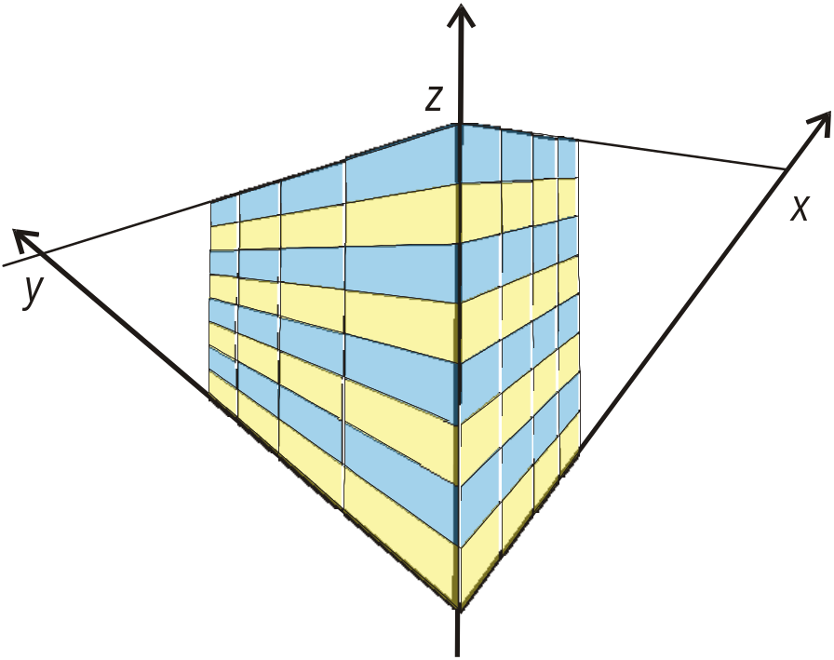
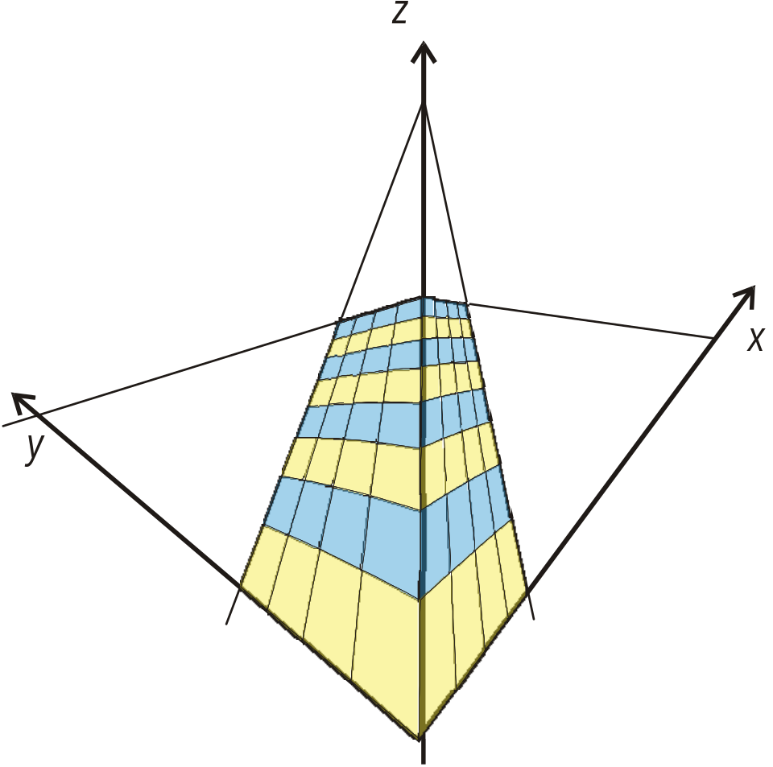
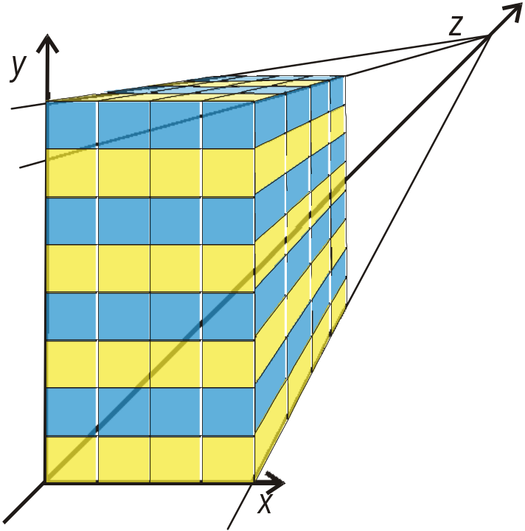
Rzuty perspektywiczne

Slide 6
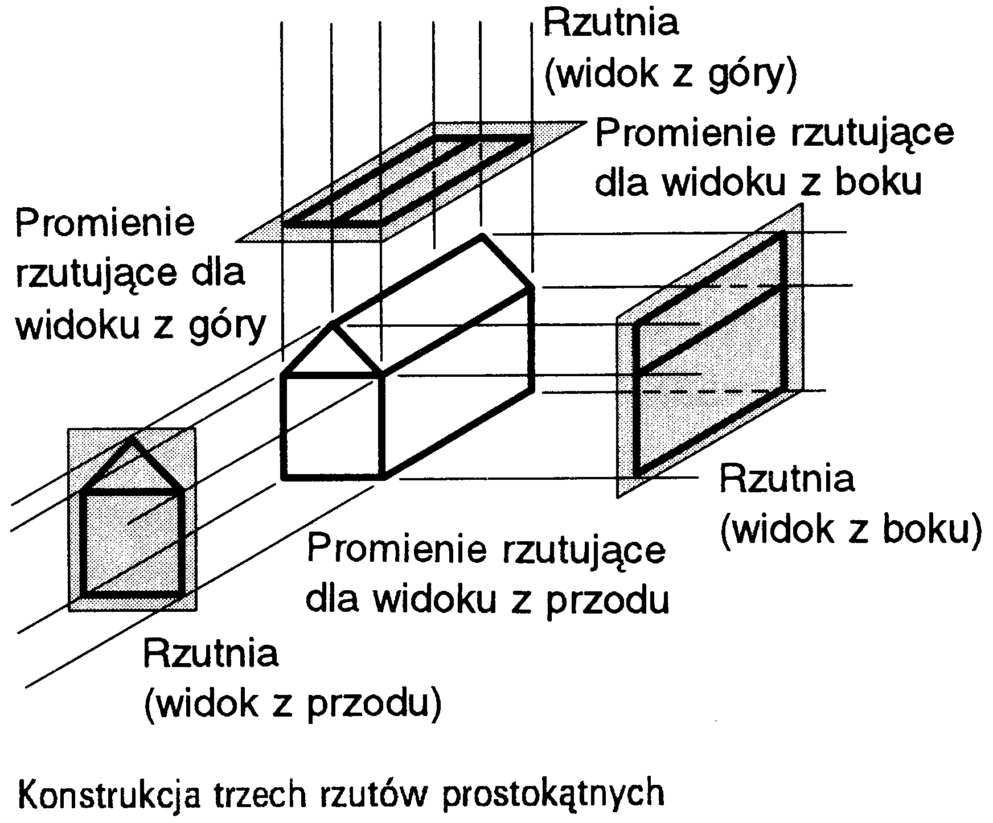
Rzuty równoległe prostokątne
Rzuty równoległe
Prostokątne
  Przedni
  Górny
  Boczny
  Aksonometryczny
Ukośne
Zachowuje
równoległość
prostych
Stosunek długości
odcinków równoległych
Notes:
Stosowany w rysunkach technicznych
Promienie rzutowania prostopadłe do rzutni => rzut ortogonalny (prostokątne)
Aksonometryczny – rzutnia nie jest prostopadła do osi układus
Ukośny – rysunek !!! ( brak zbieżności równoległych)

Slide 7
Rzuty równoległe (2)
Rzuty prostokątny aksometryczny
(rzutnia nie jest prostopadła do osi głównej)
Rzut izometryczny
  normalna do rzutni tworzy identyczne kąty z osiami układu współrzędnych
Rzut ukośny
Konstrukcja rzutu izometrycznego dla
sześcianu iednostkowego,
Notes:
Rzuty ukośne (normalna do rzutni tworzy pewien kąt z promieniami rzutującymi)
Brak zbieżności linii !!!! ( linie równoległe)

Slide 8
Klasyfikacja rzutów

Slide 9
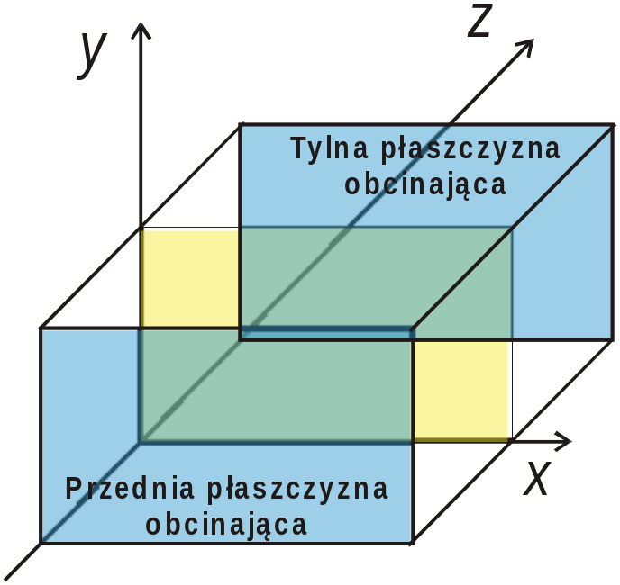
Bryła widzenia
Stożek widzenia, piramida widzenia
Przednia płaszczyzna obcinania
  Płaszczyzna rzutowania
  Ekran (obcinanie góra, dół, lewo, prawo)
Tylna płaszyczyzna
obcinania
W rzucie równoległym
bryłą widzenia jest
równoległobok

Slide 10
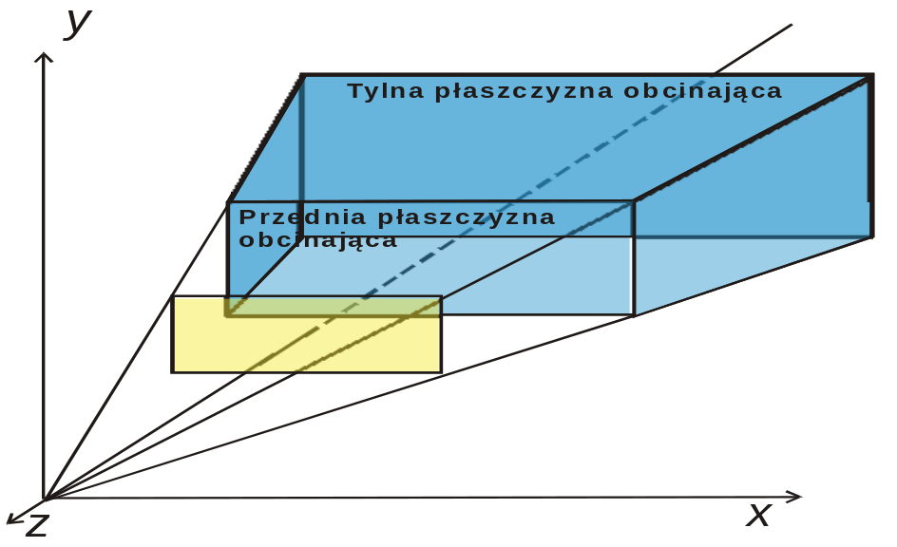
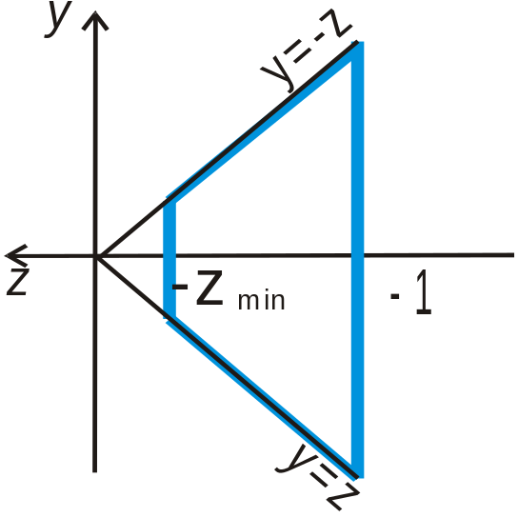
Bryła widzenia dla rzutu perspektywicznego
Punkt zbieżności
(oko obserwatora)
Obcinanie przez bryłę
widzenia
Kanoniczne bryły widzenia
Rzut równoległy
  x= -1, x = 1, y=-1, y = 1, z=0, z = -1
Rzut perspektywiczny
  x= z, x = -z, y=z, y = -z, z=z_{min}, z = -1
Notes:
Przut równoległy:
x = -1, x = 1, y = -1, y = 1, z=0, z = -1z
y
-z min
y=-z
y=z
-1

Slide 11
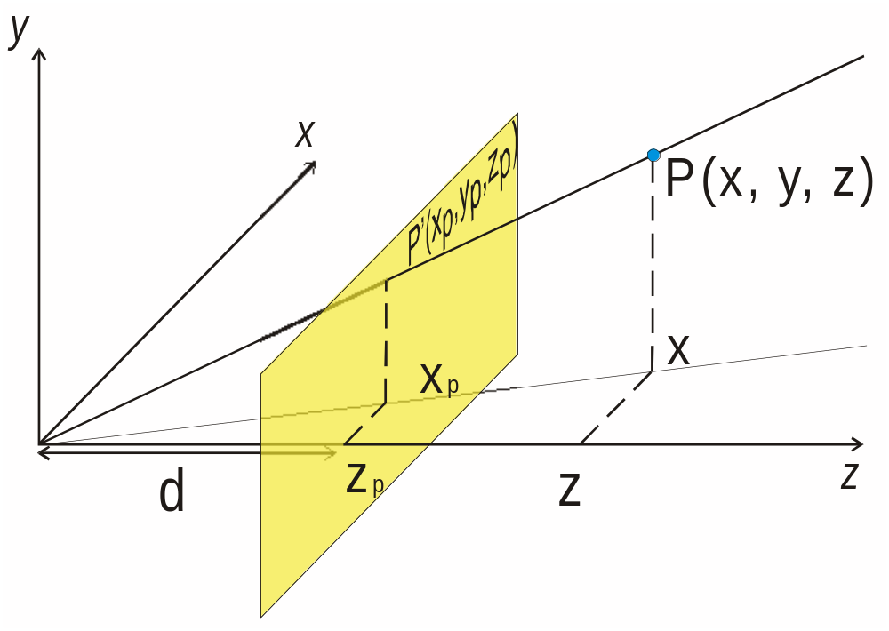
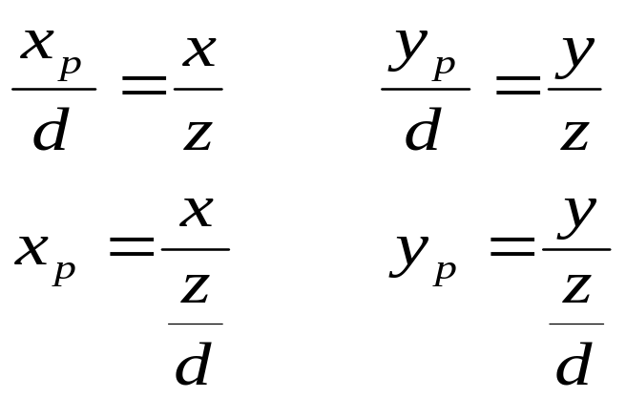
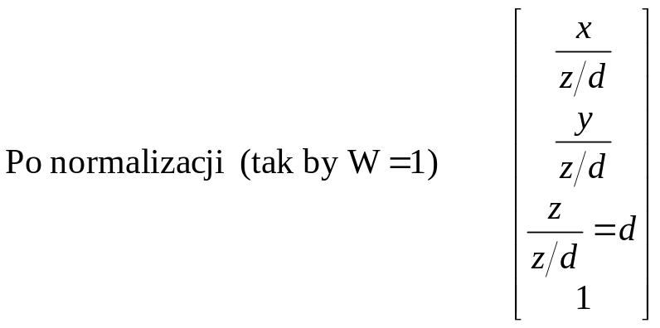
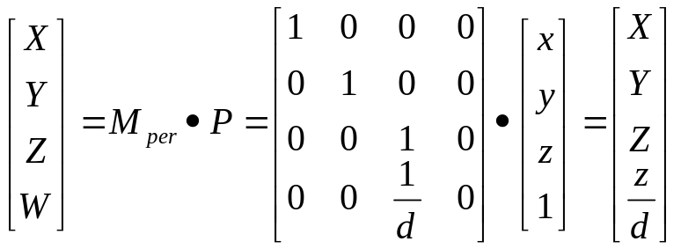
Przekształcenia macierzowe rzutu
Notes:
Z/d współczynnik skalowania
Rzut alternatywny rzutnia w z=0, obserwator z=-d

Slide 12
Wyświetlanie
Obiekty we
współrzędnych
świata
Obcinanie przez
bryłę widzenia
Rzutowanie
na rzutnię
Przekształcenia
na współrzędne
ekranu
Transformacja wszystkich obiektów sceny do układu współrzędnych kamery.
Obcinanie obiektów do bryły widzenia (metoda jak omawiane wcześniej obcinanie 2D tyle, że w trzech wymiarach).
Rzutowanie na rzutnię. Normalizacja współrzędnych na rzutni.
Przekształcenie do postaci rastrowej w celu wyświetlenia

